Slide 1



Gerenciamento do fluxo de pacientes na otimização do tempo de trabalho do pessoal da Divisão de Odontologia do HCM
Oficial aluno: CC (CD) LUCIANA
Orientador: Gisele Pinto de Oliveira
RJ, 26 e 27 de novembro de 2020

Slide 2
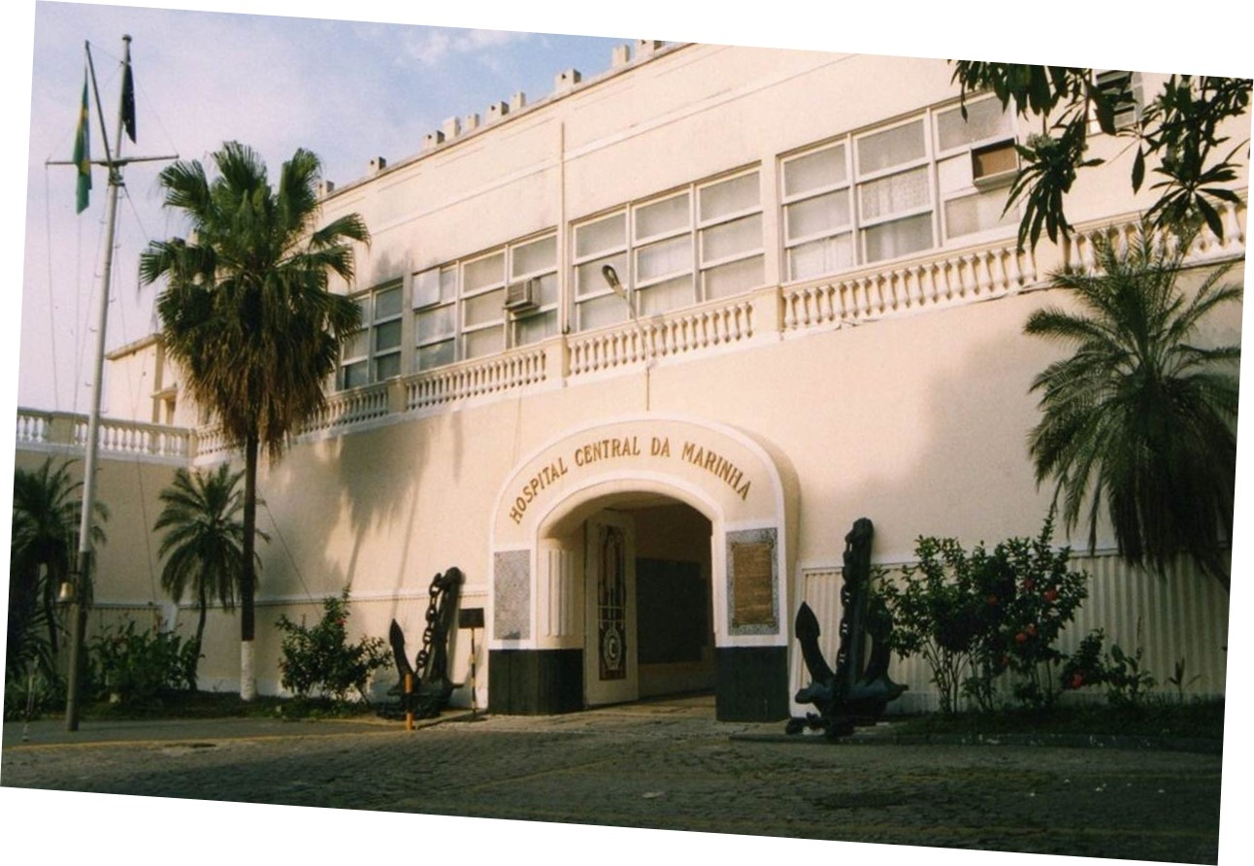

Slide 3

1. INTRODUÇÃO
O gerenciamento do fluxo de pacientes
Qualidade de atendimento Tempo de espera
A boa gestão do tempo contribui para a melhoria dos processos de trabalho, da produtividade e do desempenho dos profissionais
Inadequado gerenciamento do fluxo de pacientes.

Slide 4

introdução
JUSTIFICATIVA
Necessidade de se estabelecer um gerenciamento mais efetivo e adequado do fluxo de pacientes
IMPORTÂNCIA DA RESOLUÇÃO DO PROBLEMA:
Melhor aproveitamento do tempo dos profissionais
Redução da fila e do tempo de espera
Fortalece o acolhimento e a humanização do atendimento
Melhora na biossegurança
Melhora da produtividade
Satisfação dos pacientes e dos profissionais
CONSEQUÊNCIAS DA NÃO RESOLUÇÃO DO PROBLEMA:
Tempo dos profissionais subutilizado
Perda de produtividade
Tempo de espera na fila
Subutilização da mão de obra especializada
Insatisfação dos pacientes e dos profissionais

Slide 5
2. Referencial teórico
2.1 A PSICOLOGIA DA ESPERA
Tempo de espera na fila
(DANSKY;MILES,1997; FITZSIMMONS; FITZSIMMONS, 2011; MALLOY;LITTLE; MICHAEL, 2013; ABREU et al., 2018; PIMENTA, 2003).
Satisfação dos pacientes
A percepção da espera é mais importante para o cliente do que o tempo real que ele gastou esperando (FITZSIMMONS; FITZSIMMONS,2011).
A espera incerta parece mais longa;
O tempo desocupado parece maior;
A ansiedade faz com que a espera pareça mais longa.
(MAISTER, 1985).

Slide 6

REFERENCIAL TEÓRICO
2.2 SISTEMAS DE FILAS
Uma fila se forma sempre que a demanda por determinado atendimento excede a capacidade do sistema de atender a todos de imediato (FITZSIMMONS; FITZSIMMONS,2011).
Teoria das Filas (TORRES, 1966).
Regime de chegada
Regime do serviço
Disciplina da fila
– FIFO – First In First Out
(LIMA et al., 2019)

Slide 7
REFERENCIAL TEÓRICO
2.3 GERENCIAMENTO DE FILAS
Sistema informatizado de gerenciamento de filas
(MACHADO; RIBEIRO, 2017).
Recentes avanços tecnológicos, em diversos setores da sociedade fazem com que a utilização das tecnologias da informação e comunicação (TIC) gerem reflexos importantes também na área da saúde (BARBOSA et al., 2014).
Melhora da qualidade de vida no trabalho;
Maior motivação
Trabalho mais eficaz
Melhor controle das filas
Segmentação dos atendimentos, facilitando o atendimento de prioridades
Diminuição do tempo gasto com atendimento
Melhoria na organização dos atendimentos
Diminuição do tempo de espera
Serviço de mais qualidade para o usuário
Diminuição da sobrecarga de trabalho e do estresse dos profissionais

Slide 8

3. objetivo
Estabelecer um gerenciamento mais efetivo e adequado do fluxo de pacientes, otimizando o tempo de trabalho dos profissionais da Divisão de Odontologia do Hospital Central da Marinha.

Slide 9

4. metodologia
Projeto de intervenção
Brainstorming
Pesquisa bibliográfica
Coleta de dados
Matriz de Programação de Ações

Slide 10

5. Análise e descrição da situação-problema
SITUAÇÃO-PROBLEMA
Inadequado gerenciamento do fluxo de pacientes na Divisão de Odontologia do Hospital Central da Marinha

Slide 11
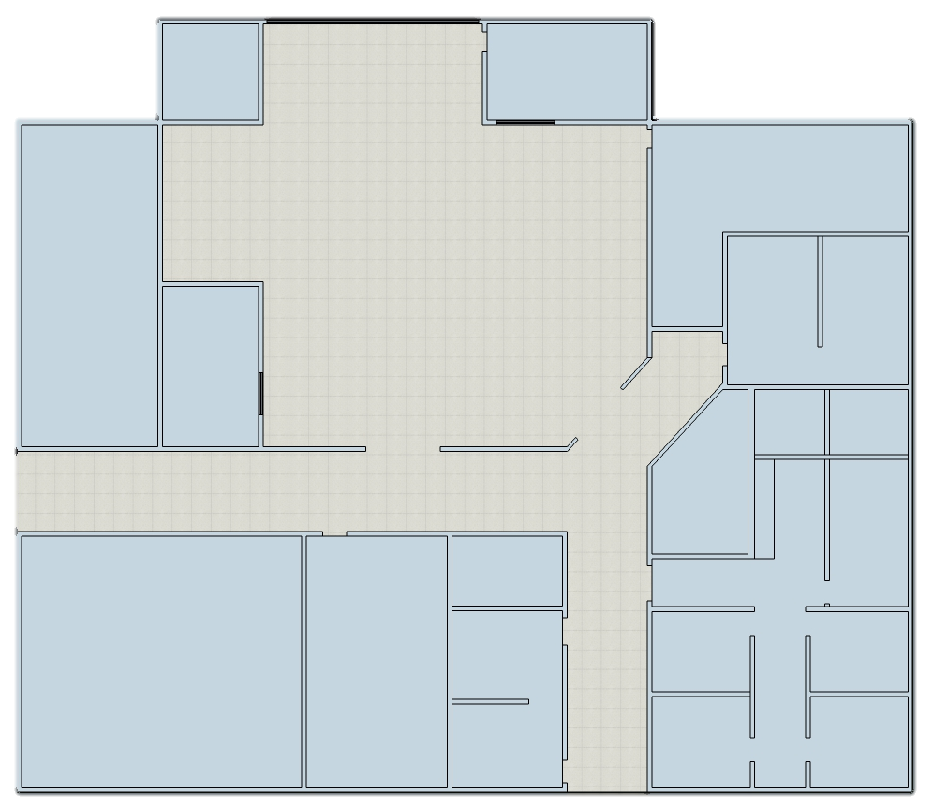
Figura 1: Indicação de fluxo de pacientes em planta baixa
RECEPÇÃO
ODONTO
Fluxo 1 - Paciente
Fluxo 2 - Auxiliar
Fluxo 3 - Dentistas
1
WC
CONSULTÓRIOS ODONTOLÓGICOS
Nº5 Nº6
RECEPÇÃO
MPI
ENTRADA
SALA
CHEFIA
2
CONSULTÓRIOS MÉDICOS
(MPI)
Nº4 Nº1
CONSULTÓRIOS ODONTOLÓGICOS
CONSULTÓRIOS ODONTOLÓGICOS
Nº8 Nº7
ENTRADA
Nº3 Nº2
Fonte: Elaborado pela autora

Slide 12






Figura 1: Indicação de fluxo de pacientes em planta baixa
RECEPÇÃO
ODONTO
1
WC
CONSULTÓRIOS ODONTOLÓGICOS
Nº5 Nº6
RECEPÇÃO
MPI
ENTRADA
SALA
CHEFIA
2
CONSULTÓRIOS MÉDICOS
(MPI)
Nº4 Nº1
CONSULTÓRIOS ODONTOLÓGICOS
CONSULTÓRIOS ODONTOLÓGICOS
Nº8 Nº7
ENTRADA
Nº3 Nº2
Fonte: Elaborado pela autora

Slide 13

Análise e descrição da situação-problema
DESCRITORES
DESCRITOR 1 - Cerca de 16% do tempo utilizado por um CD para realização da consulta de inspeção de saúde odontológica são gastos com o processo de chamada de pacientes;
DESCRITOR 2 - Cerca 23% do tempo de trabalho diário do pessoal auxiliar (TSB) são gastos com o processo de gerenciamento do fluxo de pacientes
DESCRITOR 3 - Apenas cerca de 43% dos pacientes conseguem ouvir a primeira chamada para o atendimento
DESCRITOR 4 - Apenas cerca de 39% dos pacientes conseguem acertar a localização do consultório, após terem sido chamados para o atendimento

Slide 14
Análise e descrição da situação-problema
INDICADORES
INDICADOR 1 – Percentual do tempo da consulta de inspeção de saúde utilizado pelo CD com o processo de chamada de pacientes;
INDICADOR 2 - Percentual do tempo de trabalho diário do pessoal auxiliar gasto com o processo de gerenciamento de fluxo de pacientes;
INDICADOR 3 - Percentual de pacientes que conseguem ouvir a primeira chamada para o atendimento; e
INDICADOR 4 - Percentual de pacientes que conseguem acertar a localização do consultório, após terem sido chamados para o atendimento.

Slide 15

Análise e descrição da situação-problema
METAS
META 1 – Reduzir para 5% o tempo utilizado pelo CD para consulta de inspeção de saúde gasto com o processo de chamadas de pacientes, até outubro de 2020;
META 2 - Reduzir para 10% o tempo de trabalho diário do pessoal auxiliar que é gasto com o processo de gerenciamento de fluxo de pacientes, até outubro de 2020;
META 3 - Aumentar para 90% o percentual de pacientes que conseguem ouvir a primeira chamada para o atendimento, até outubro de 2020; e
META 4 - Aumentar para 80% o percentual de pacientes que conseguem acertar a localização do consultório, após terem sido chamados para o atendimento, até outubro de 2020.

Slide 16

Análise e descrição da situação-problema
CAUSA A SER ENFRENTADA
Inexistência de um sistema de gerenciamento de filas informatizado
RESULTADO
Otimização do tempo dos profissionais através do processo informatizado de gerenciamento do fluxo interno de pacientes

Slide 17

6. Programação das ações

Slide 18
Ações | Recursos necessários | Prazo | Responsáveis
Reunir equipe para identificar causas do problema e realizar brainstorming, buscando oportunidades para melhoria no gerenciamento de fluxo interno de pacientes da Divisão de Odontologia | Humanos | Set/2019 | CC(CD)Fátima e CC(CD)Luciana
Realizar pesquisa sobre sistemas de gerenciamento de fluxo de pacientes, identificando o mais adequado para a Divisão de Odontologia | Humanos | Set/2019 | CC(CD)Luciana
Pesquisar preços de sistemas de gerenciamento de filas | Humanos | Out/2019 | SG-HD Carine
Confeccionar processo para aquisição do sistema | Humanos | Out/2019 | CC(CD)Luciana e SG-HD Carine
Encaminhar o processo de aquisição para autorização da Direção do HCM e para o setor de intendência | Humanos e Financeiros | Outubro a Dez/2019 | SG-HD Carine e CT(IM)Renan

Slide 19
Ações | Recursos necessários | Prazo | Responsáveis
Avaliar e adequar a infraestrutura necessária para instalação do sistema | Estruturais | Novembro a Dez/2019 | CT(AA) Camelo e 1T(T) Sarah
Contatar a empresa para pactuar procedimentos para instalação remota e orientações para preparo dos computadores da Divisão de Odontologia | Humanos e Tecnológicos | Jan/2020 | CC(CD)Luciana e 1T(T) Sarah
Solicitar autorização à Diretoria de Comunicações e Tecnologia da Informação da Marinha (DCTIM), através de mensagem, para liberação de acesso remoto para instalação do software de gerenciamento de filas, por agendamento de sala virtual | Humanos e Tecnológicos | Jan/2020 | 1T(T) Sarah
Realizar a instalação remota do software, através de sala virtual, em conjunto com o CPD do HCM, empresa fornecedora, DCTIM e Divisão de Odontologia | Humanos e Tecnológicos | Jan/2020 | 1T(T) Sarah, Funcionário Felipe da empresa MarcaRS Thecnology
Realizar avaliação do funcionamento e da adequação do sistema durante fase de implementação, e reavaliação do planejamento inicial do design do sistema | Humanos e Tecnológicos | Fev/2020 | CC(CD)Fátima e CC(CD)Luciana

Slide 20
Ações | Recursos necessários | Prazo | Responsáveis
Agendar, após novas autorizações da DCTIM, salas virtuais para ajustes e adequações do sistema | Humanos e Tecnológicos | Fev/2020 | 1T(T) Sarah
Realizar os ajustes e adequações do sistema, em conjunto com o CPD do HCM, empresa fornecedora, DCTIM e Divisão de Odontologia | Humanos e Tecnológicos | Fev/2020 | 1T(T) Sarah, Funcionário Felipe da empresa MarcaRS Thecnology
Organizar o treinamento sobre o uso do sistema para a equipe, após nova autorização da DCTIM, através de sala virtual, ministrado pela empresa fornecedora | Humanos e Tecnológicos | Mar/2020 | Funcionário Felipe da empresa MarcaRS Thecnology
Replicar o treinamento recebido da empresa fornecedora para o restante da equipe da Divisão de Odontologia e do Serviço de MPI | Humanos e Tecnológicos | Mar/2020 | CC(CD)Luciana e SG-HD Carine
Avaliar feedback da equipe quanto ao uso do sistema, rastrear problemas e verificar possibilidades de melhoria | Humanos | Ago/2020 | CC(CD)Luciana

Slide 21
Ações | Recursos necessários | Prazo | Responsáveis
Agendar, após novas autorizações da DCTIM, salas virtuais para resolução dos problemas mapeados e adequações do sistema, em conjunto com o CPD do HCM, empresa fornecedora, DCTIM e Divisão de Odontologia | Humanos e Tecnológicos | Set/2020 | 1T(T) Sarah
Confeccionar POP (procedimento operacional padrão) para o uso do sistema | Humanos | Nov/2020 | CC(CD)Luciana
Realizar monitoramento e reavaliações quanto ao uso do sistema, e/ou necessidade de novos treinamentos, e atualizações do sistema. | Humanos | Dez/2020 | CC(CD)Fátima e CC(CD)Luciana

Slide 22

7. GESTÃO DO PROJETO
Divisão de Odontologia do HCM
Reuniões Trimestrais
Monitoramento
Reavaliações e Adequações do sistema

Slide 23
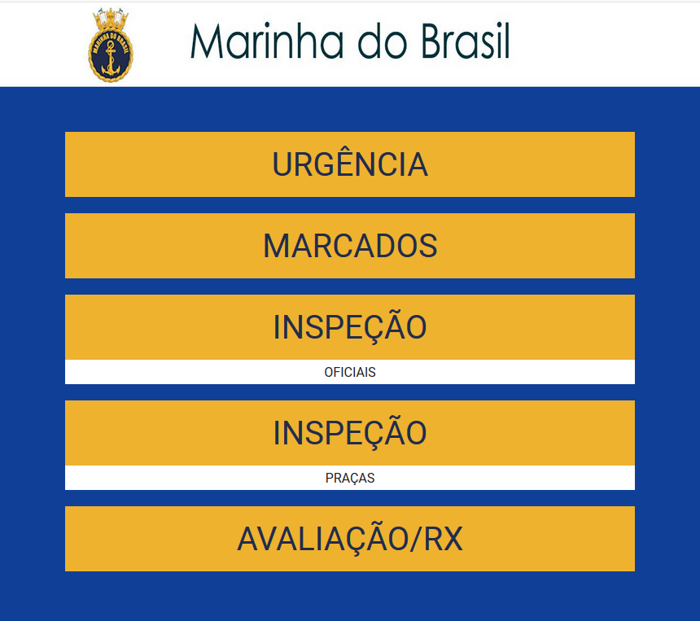
gestão do projeto
Sistema informatizado de gerenciamento de filas
Chamada pelo NOME
Organização em múltiplas FILAS de atendimento
Disciplina da fila
Recepcionista fica na recepção
Dentista fica no consultório
Fonte: Print screen da tela

Slide 24
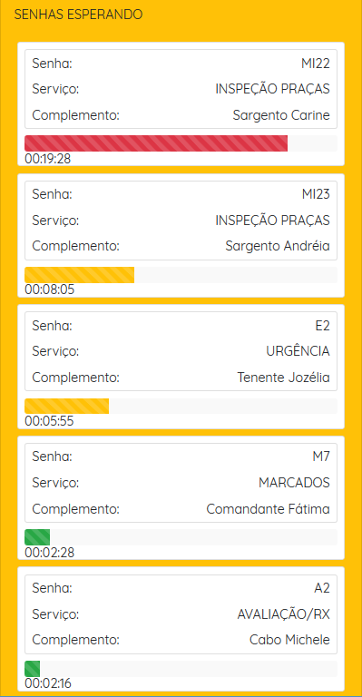
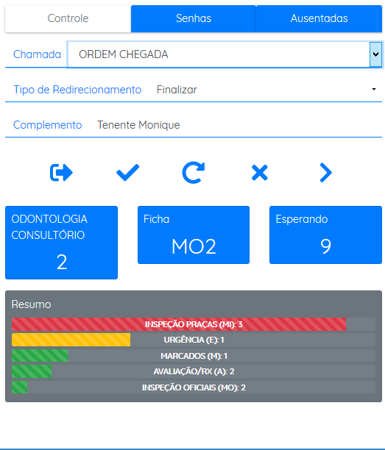
gestão do projeto
Permite ao Gestor conhecer o panorama dos atendimentos no momento
Sinaliza o tempo de espera em cada fila
Sinaliza o tempo de espera individual
Som suficientemente alto
Reforço visual na tela
Fonte: Print screen da tela

Slide 25
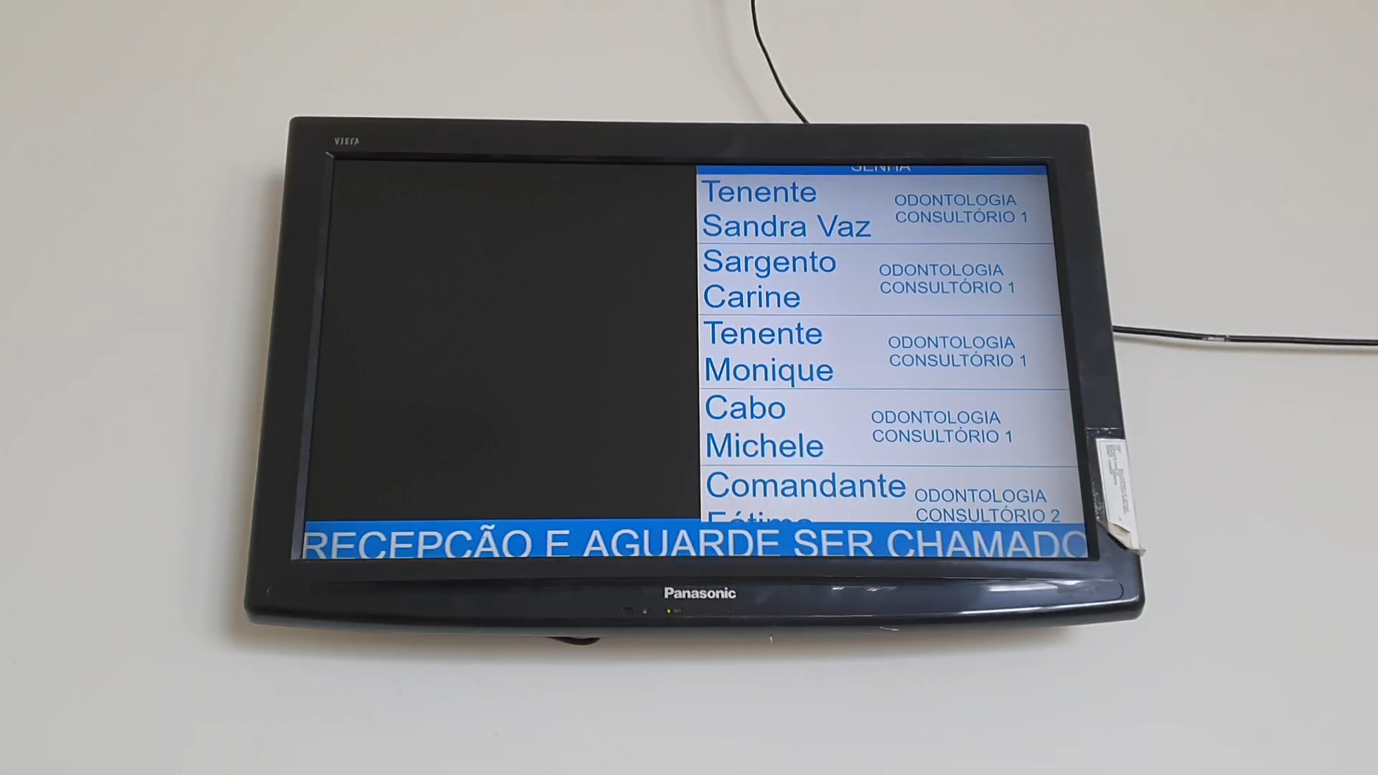
gestão do projeto
Fonte: Televisão da sala de espera da Divisão de Odontologia

Slide 26
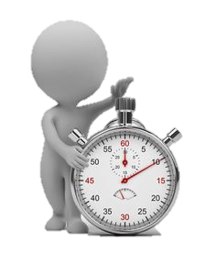
gestão do projeto
RESULTADOS ALCANÇADOS
Tempo do Dentista
Tempo do Auxiliar
23%
16%
4%
2%

Slide 27

gestão do projeto
RESULTADOS ALCANÇADOS
Pacientes que ouvem a 1ª chamada
Pacientes que localizam o consultório
97%
80%
43%
39%

Slide 28

8. Considerações finais
Otimização do tempo de trabalho dos profissionais
Aprimoramento no processo de chamada dos pacientes
Mais facilidade na localização dos pacientes
Eficiência e produtividade
Satisfação dos profissionais
Redução da sobrecarga de trabalho
Redução do tempo de espera dos pacientes
Aprimoramento da experiência dos usuários
Desafios

Slide 29



Considerações finais
Todos os objetivos foram alcançados e as metas superadas!

Slide 30
9. Bibliografia selecionada
ABENSUR, E. O. et al. Tendências para o autoatendimento bancário brasileiro: um enfoque estratégico baseado na teoria das filas. Revista de Administração Mackenzie, São Paulo, vol. 4, n. 2, p. 40-59. 2003. Disponível em: <https://www.redalyc.org/pdf/1954/195418006003.pdf>. Acesso em: 28/07/2020
ABREU, D. M. et al. Percepção dos usuários sobre o cuidado prestado por equipes participantes do Programa Nacional de Melhoria do Acesso e da Qualidade da Atenção Básica no Brasil. Epidemiol. Serv. Saúde, Brasília, v. 27, n. 3, e2017111, 2018. Disponível em: < http://www.scielo.br/scielo.php?script=sci_arttext&pid=S2237-96222018000300300&lng=en&nrm=iso >. Acesso em 6 nov. 2020.
BRASIL. Ministério da Saúde. Secretaria de Atenção à Saúde. Política Nacional de Humanização da Atenção e Gestão do SUS. Acolhimento e classificação de risco nos serviços de urgência. Brasília, DF, 2009, 56 p. Disponível em: <https://bvsms.saude.gov.br/bvs/publicacoes/acolhimento_classificaao_risco_servico_urgencia.pdf> Acesso em: 21 jul. 2020.
CASTAGNA, P. G. L. O impacto dos tempos de espera em filas de atendimento na satisfação do cliente no segmento bancário. 2012. Trabalho de conclusão de curso apresentado ao Programa de Pós-graduação em Administração, Universidade Federal do Rio Grande do Sul, Porto Alegre, 2012. Disponível em: < https://www.lume.ufrgs.br/handle/10183/77633>. Acesso em: 26/07/2020.
DANSKY, K. H.; MILES, J. Patient satisfaction with ambulatory healthcare services: waiting time and filling time. Hosp Health Serv Adm. v. 42, n. 2, p. 165-77, 1997. Disponível em: <https://pubmed.ncbi.nlm.nih.gov/10167452/>. Acesso em: 25 out. 2020.
FITZSIMMONS, J. A.; FITZSIMMONS, M. J. Administração de Serviços: operações, estratégia e tecnologia da informação. Porto Alegre, RS: Bookman, 2011.

Slide 31
Bibliografia selecionada
MACERAU, W. M. O.; MARTINS, A. B. T.; GUEDES, T. A. Teoria de Filas: um estudo de simulação. In: I ENCONTRO DE MODELAGEM ESTATÍSTICA, 2017, Paraná: Universidade Estadual de Maringá, 2017. Disponível em: <http://www.eventos.uem.br/index.php/eme/17/paper/view/3418>. Acesso em 09/08/2020.
MACHADO, E.; RIBEIRO, A. F. Gerenciamento eletrônico de filas e o impacto sobre o atendimento na recepção de um ambulatório de clínicas de saúde. In: VI SIMPÓSIO INTERNACIONAL DE GESTÃO DE PROJETOS, INOVAÇÃO E SUSTENTABILIDADE, 6, 2017, São Paulo, 2017. Disponível em: <http://www.singep.org.br/6singep/resultado/94.pdf>. Acesso em: 26 set. 2020.
MAISTER, D. The Psychology of Waiting Lines. In: THE SERVICE ENCOUNTER, D.C. Health and Company, Lexington Books, 1985. Disponível em: < https://davidmaister.com/articles/the-psychology-of-waiting-lines/>. Acesso em: 27 out. 2020.
MALLOY, C.; LITTLE, B. B.; MICHAEL, M. Improving Wait Times in Primary Care Using the Dartmouth Microsystem Improvement Curriculum. Journal Of Nursing Care Quality, v. 28, n. 3, p. 250-256, 2013. Disponível em: <https://journals.lww.com/jncqjournal/Abstract/2013/07000/Improving_Wait_Times_in_Primary_Care_Using_the.8.aspx>. Acesso em: 24 out. 2020.
PIMENTA, L. Gerenciamento das Filas de Espera. Editorial Laranjeiras, Rio de Janeiro, v. 1, n. 2, p. 59-60, 2003. Disponível em: <http://bvsms.saude.gov.br/bvs/periodicos/rev_incl2.pdf>. Acesso em: 03 nov. 2020
TORRES, O. F. Elementos da teoria das filas. Revista de Administração de Empresas, São Paulo, v. 6, n. 20, p. 111-127. 1966. Disponível em: <https://www.scielo.br/scielo.php?script=sci_arttext&pid=S0034-75901966000300005>. Acesso em: 12 out. 2020.

Slide 32



Slide 33
“A menos que modifiquemos a nossa maneira de pensar, não seremos capazes de resolver os problemas causados pela forma como nos acostumamos a ver o mundo”.
(Albert Einstein)

